Slide 1
Les performances dans le monde du foot
MAKHLOUFI Khalil, VITOFFODJI Adjimon Jerome, CHIRANE Rania, GONZALEZ Emmanuel, MARTIN Samuel

Slide 2
Plannification des tâches semestre 1
Pour la création de notre site web nous devons commencer par établir plusieurs points :
Objectif du projet

Slide 3
Plannification des tâches semestre 1
Pour la création de notre site web nous devons commencer par établir plusieurs points :
Objectif du projet
Recherche, modifications et modélisation des données

Slide 4
Plannification des tâches semestre 1
Pour la création de notre site web nous devons commencer par établir plusieurs points :
Objectif du projet
Recherche, modifications et modélisation des données
Mise en place d’un schéma d’utilisation, création des maquettes

Slide 5
Canevas, objectif
Notre solution.

Slide 6
Canevas, objectif
Notre solution.
Qui seront nos usagers et comment y accéder ?

Slide 7
Canevas, objectif
Notre solution.
Qui seront nos usagers et comment y accéder ?
A quoi notre site servira ?
Existe-il déjà des solutions semblables ?

Slide 8
Nos données
Lien : https://www.kaggle.com/datasets/mohamedhanyyy/top-football-leagues-scorers

Slide 9
Nos données
Lien : https://www.kaggle.com/datasets/mohamedhanyyy/top-football-leagues-scorers
Modifications apportées à cette base:
Plusieurs colonnes et lignes supprimées.
Ajout de colonnes pour l’étude de la base.

Slide 10
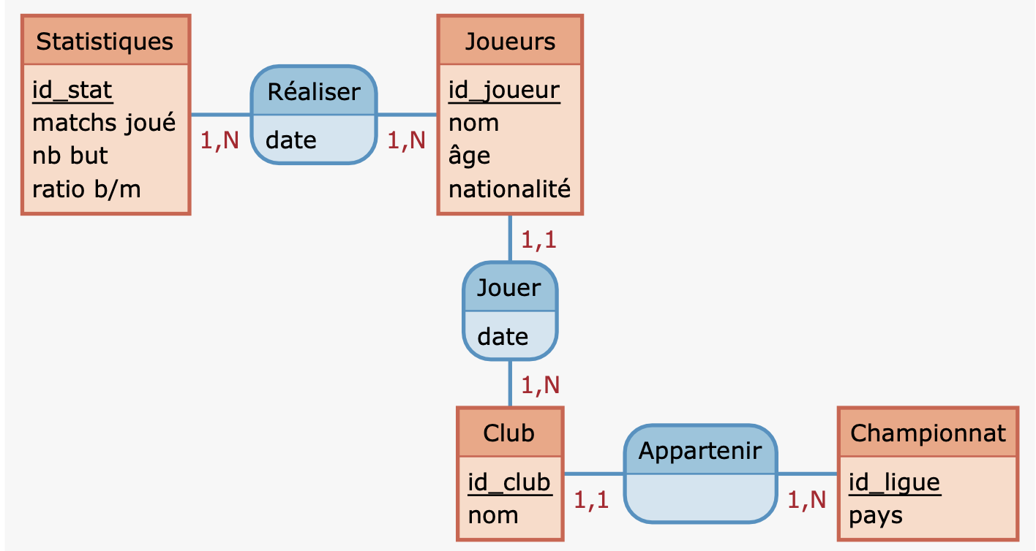
Base de données
Modèle conceptuel des données

Slide 11
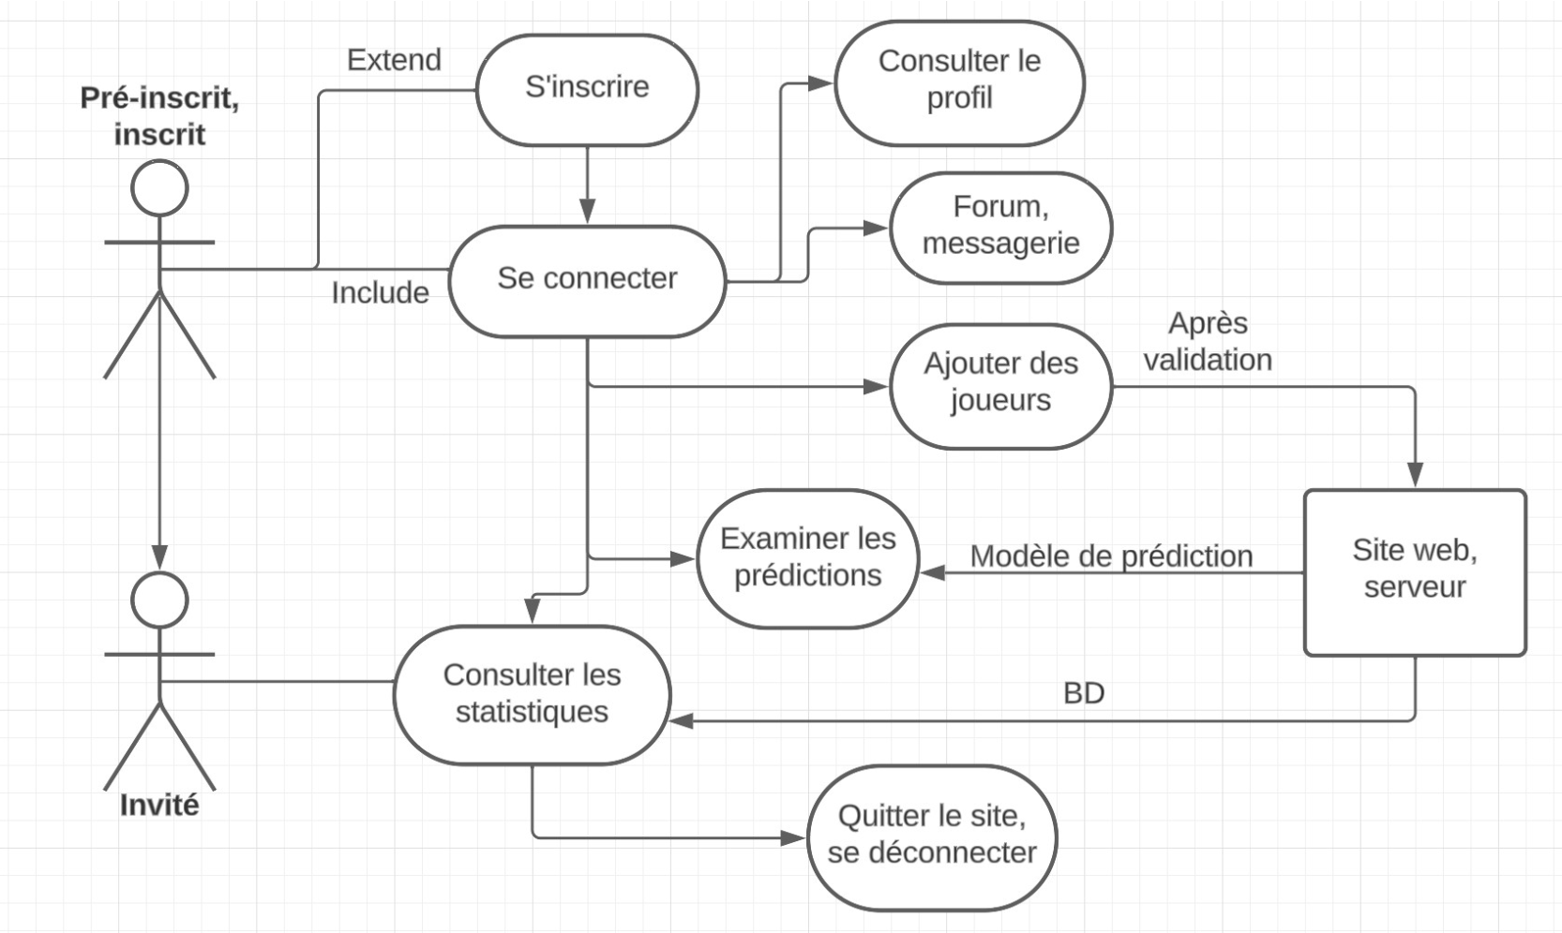
Diagramme des cas d’utilisations UML
Schéma UML

Slide 12
Maquettes
Nous allons voir une représentation visuelle pour donner une idée concrète de ce à quoi pourrait ressembler notre site.
Lien : https://www.figma.com/file/ImgZR8tOh3xOZ4KduE3N9c/Untitled?type=design&node-id=0-1&mode=design&t=xKoyeVFhEyObjTPr-0

Slide 13
Prochaine tâche prévue
Au second semestre, nous devrons coder notre site web :
Programmation HTML, PHP

Slide 14
Prochaine tâche prévue
Au second semestre, nous devrons coder notre site web :
Programmation HTML, PHP
Importation des données, création de contenu

Slide 15
Prochaine tâche prévue
Au second semestre, nous devrons coder notre site web :
Programmation HTML, PHP
Importation des données, création de contenu
Test et débogages, lancement du site

